Slide 1

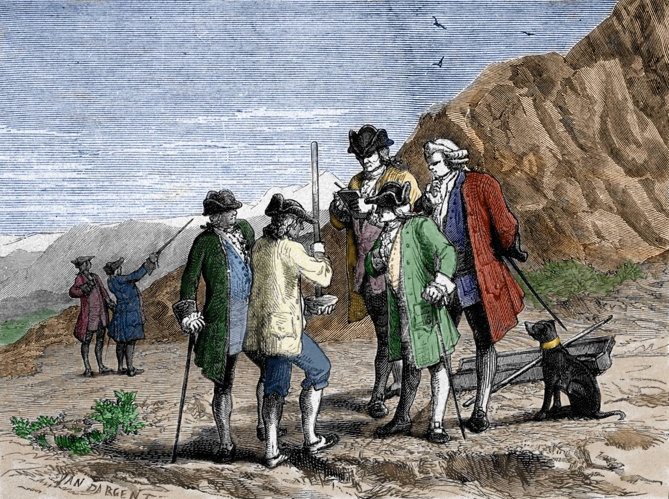
Imparare la fisica dalle osservazioni dell'atmosfera e del clima
Dino Zardi
Università di Trento
XLVI CORSO DI AGGIORNAMENTO IN FISICA - ANNO 2024
Cambiamento climatico e transizione energetica

Slide 2
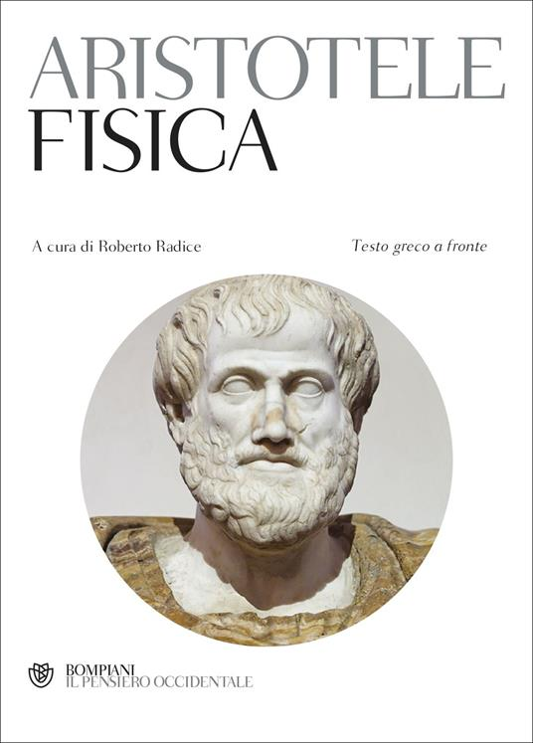
Φυσικά

Slide 3

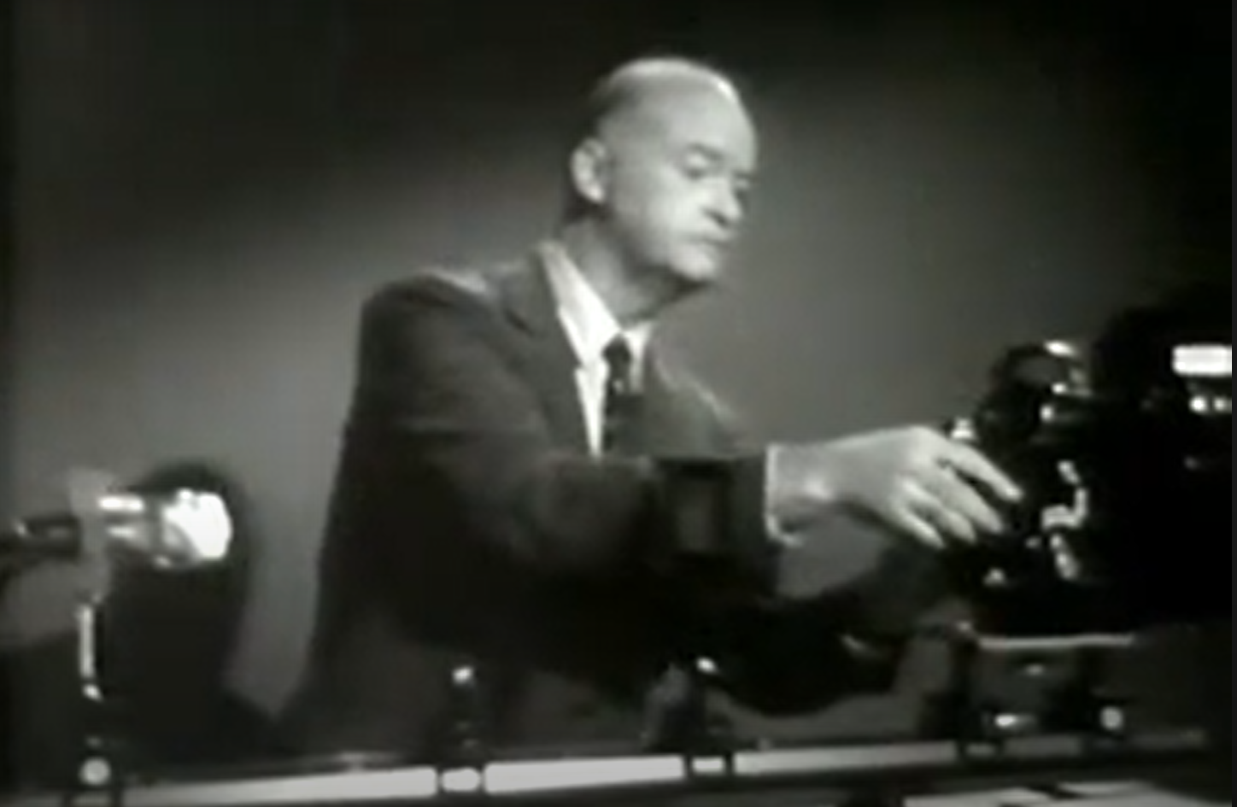

Slide 4
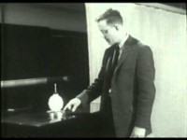

Slide 5
Scale

Slide 6
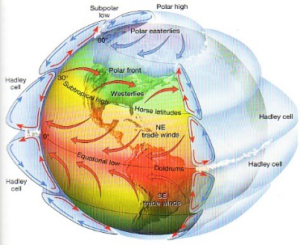
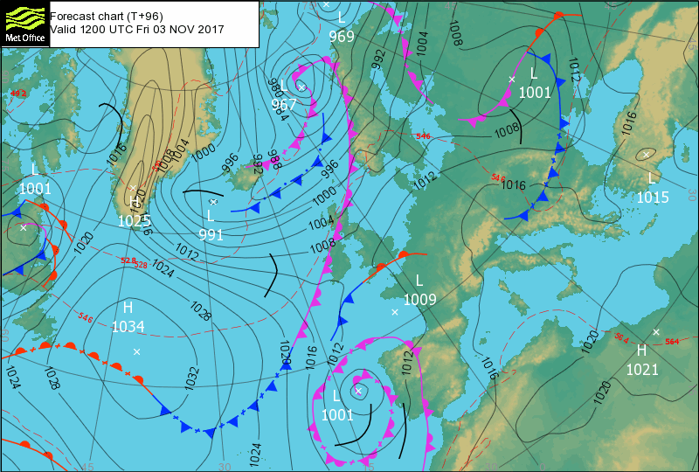
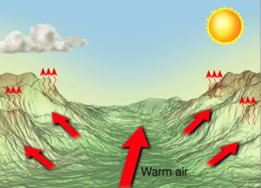
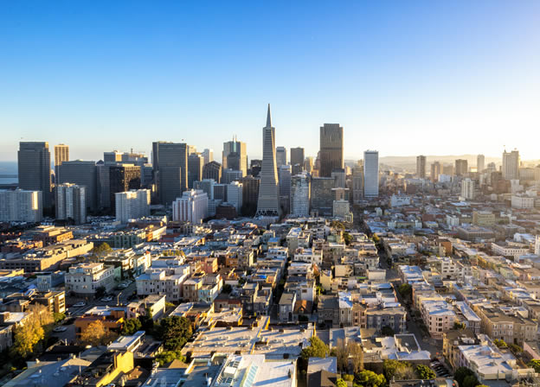
Scale spaziali e temporali dei processi dell’atmosfera e dell’oceano
 |  | Scale spaziali orizzontali
 |  | 10000 km | 1000 km | 100 km | 10 km
Scale temporali | 1 anno | Scala planetaria
 | 1 settimana |  | Scala sinottica
 | 1 giorno |  |  | Mesoscala
 | 1 ora |  |  |  | Microscale

Slide 7
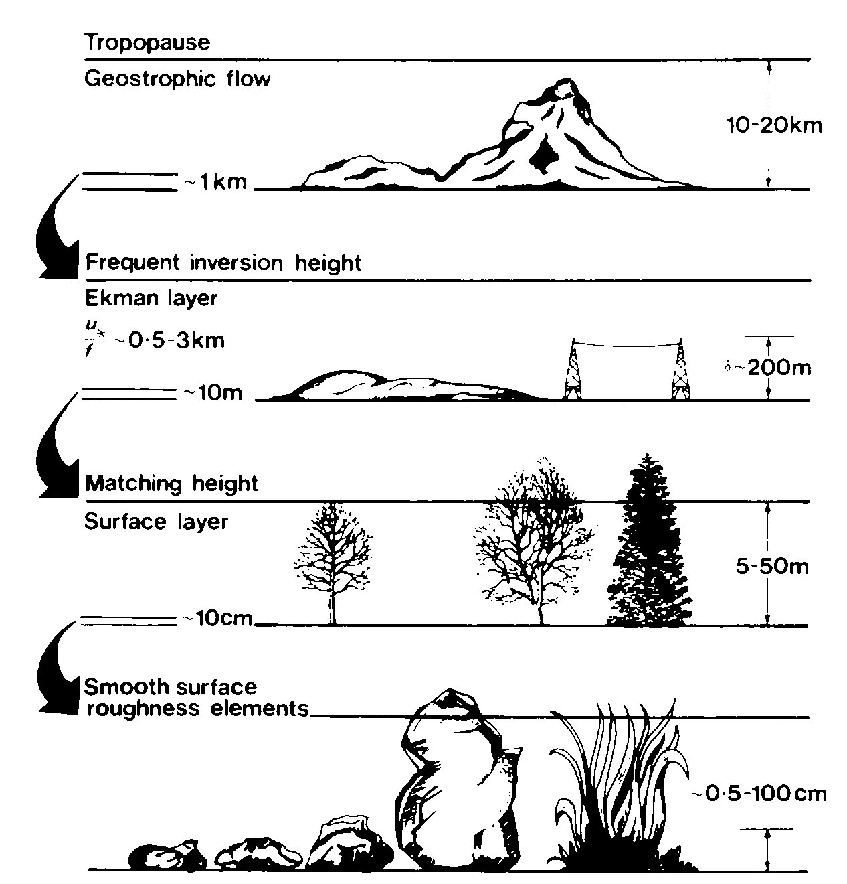
Scale verticali e loro interconnessioni

Slide 8
Meccanica del punto materiale

Slide 9
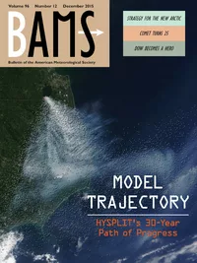

Slide 10
Effetti non inerziali

Slide 11
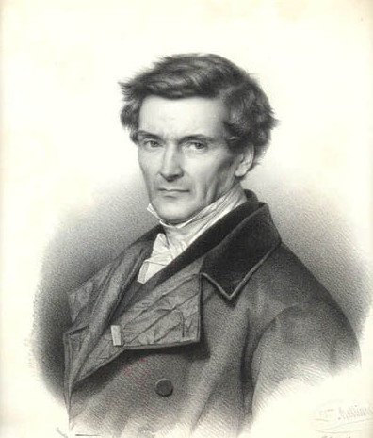
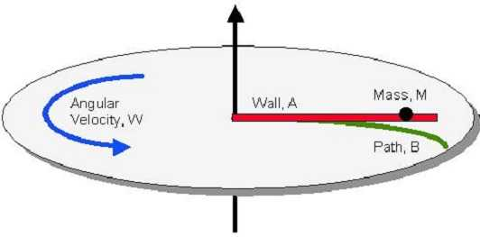

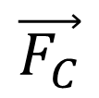



$$\vec{F_{C}}=−2m\vec{ Ω}×\vec{v}$$
$$\vec{ Ω}$$
$$Ω$$
$$\vec{v}$$
Gaspard-Gustave de Coriolis
(1792 – 1843)
$$\vec{F_{C}}$$

Slide 12
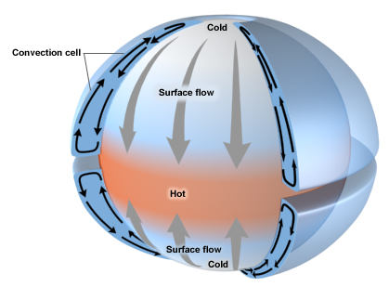
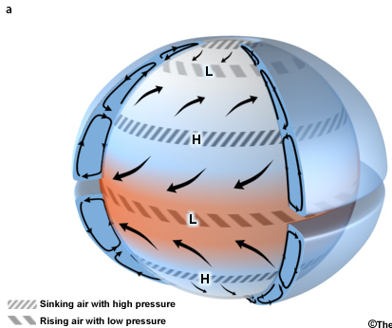
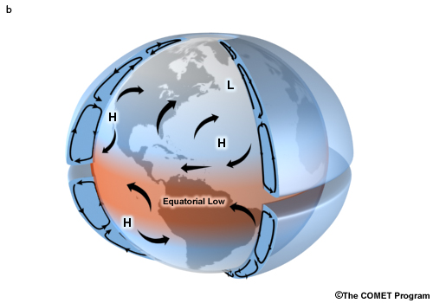
https://ftp.comet.ucar.edu/memory-stick/tropical/textbook_2nd_edition/navmenu.php_tab_4_page_2.1.0.htm

Slide 13
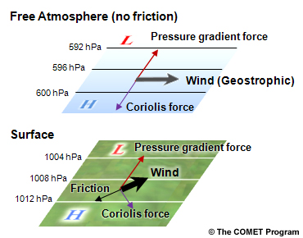
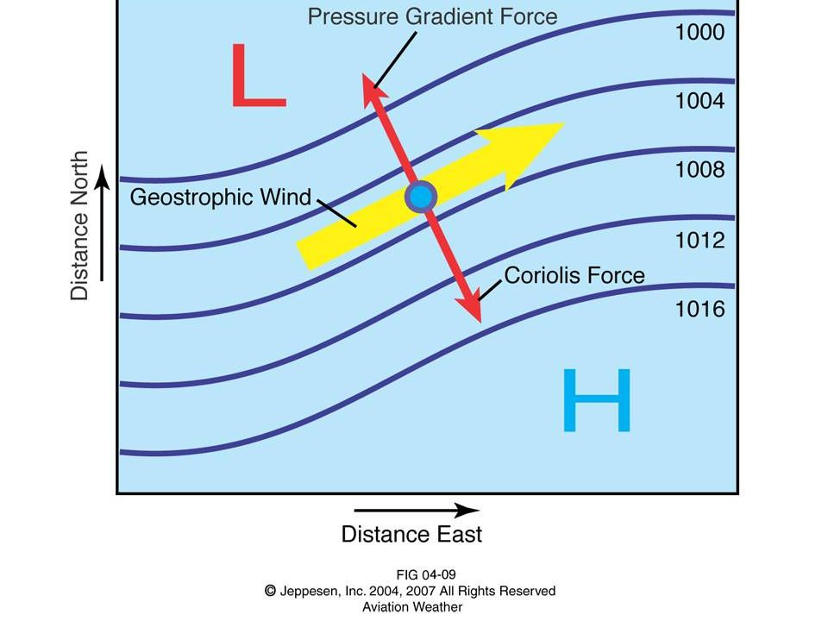
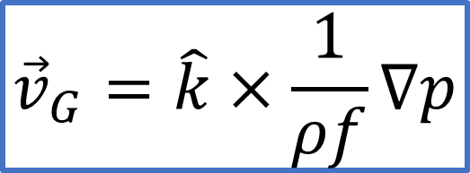
Equilibrio geostrofico
$${\vec{v}}_{G}=\hat{k}×\frac{1}{ρf}∇p$$

Slide 14
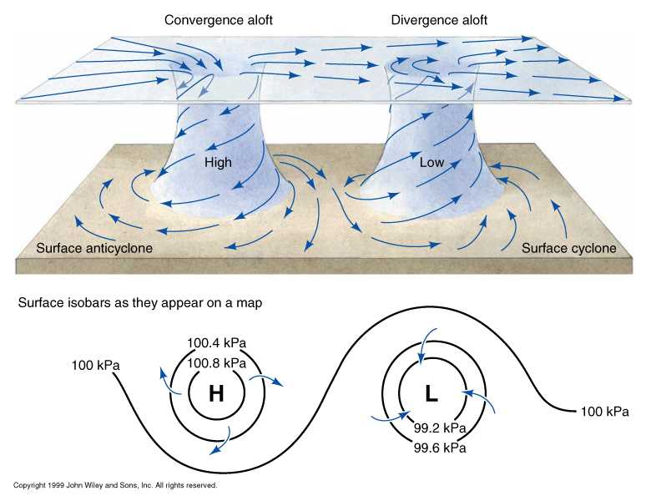

Slide 15
Meccanica del continuo

Slide 16
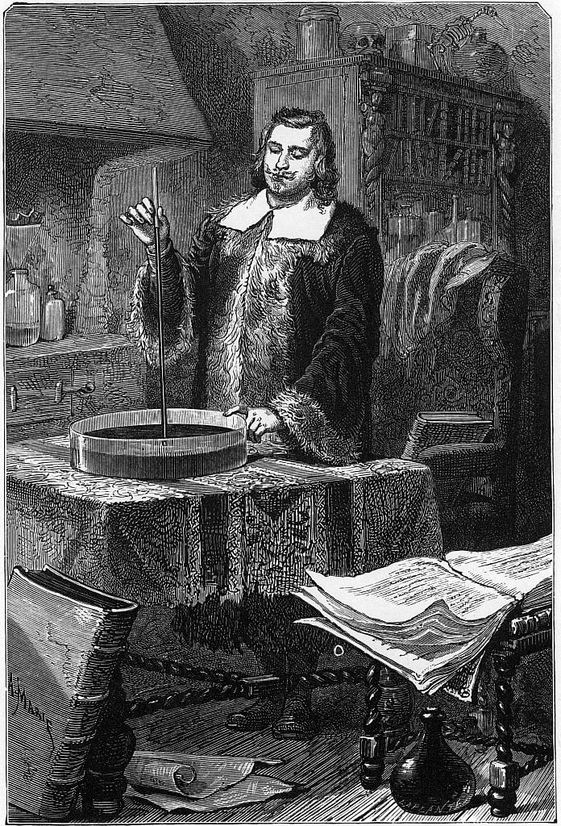
«Noi viviamo sommersi nel fondo d’un pelago d’aria elementare, la quale per esperienze indubitate si sa che pesa, e tanto, che questa grossissima vicino alla superficie terrena,
pesa circa la quattrocentesima parte del peso dell’acqua»
Lettera a Michelangelo Ricci, 11 giugno 1644
https://it.wikipedia.org/wiki/Evangelista_Torricelli
Evangelista Torricelli
(Roma 1608 - Firenze 1647)

Slide 17
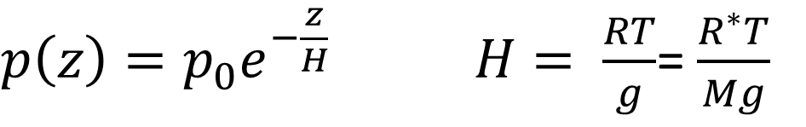
Equazione di stato dei gasi ideali
p = ρ R T
Equilibrio idrostatico
R = R*/M
$p\left(z\right)=p_{0}e^{−\frac{z}{H} } H= \frac{RT}{g}$= $\frac{R^{∗}T}{Mg}$
Atmosfera isoterma

Slide 18
Fenomeni elettrici

Slide 19
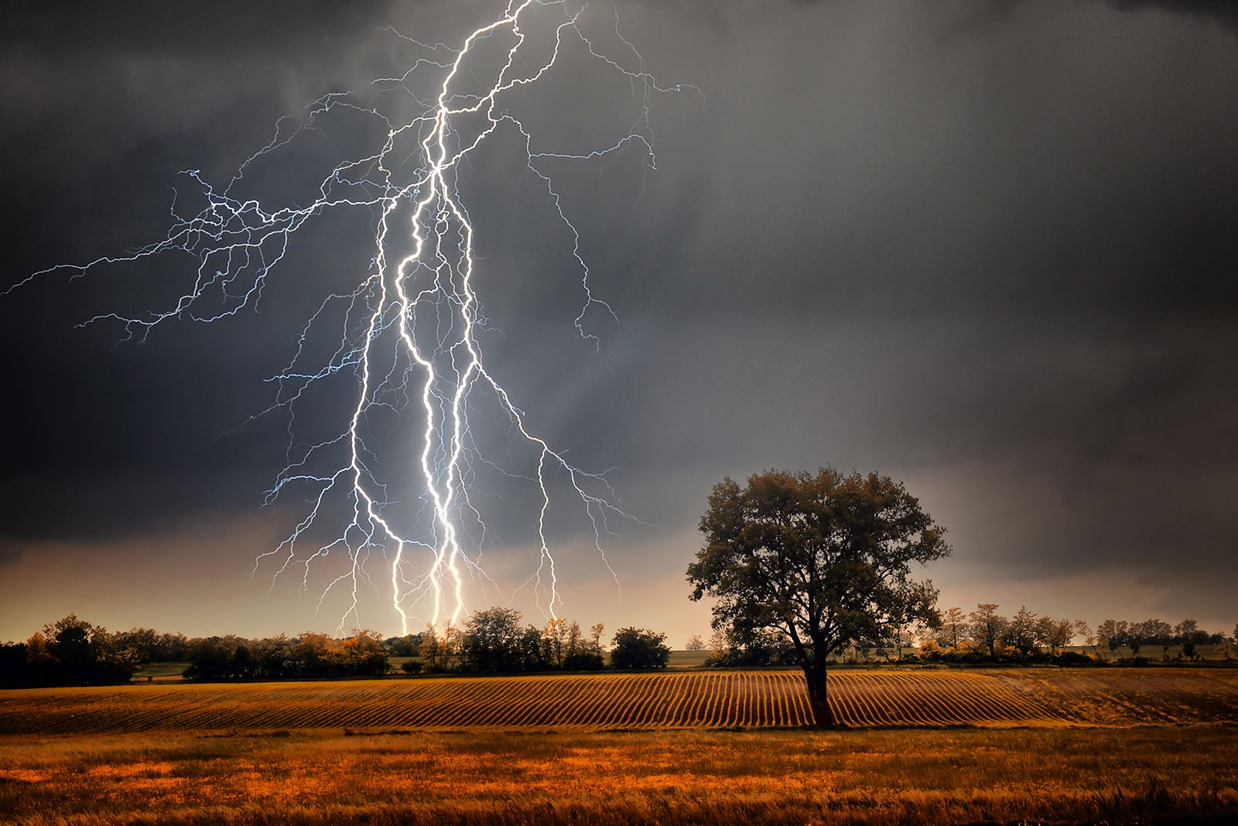

Slide 20


Slide 21
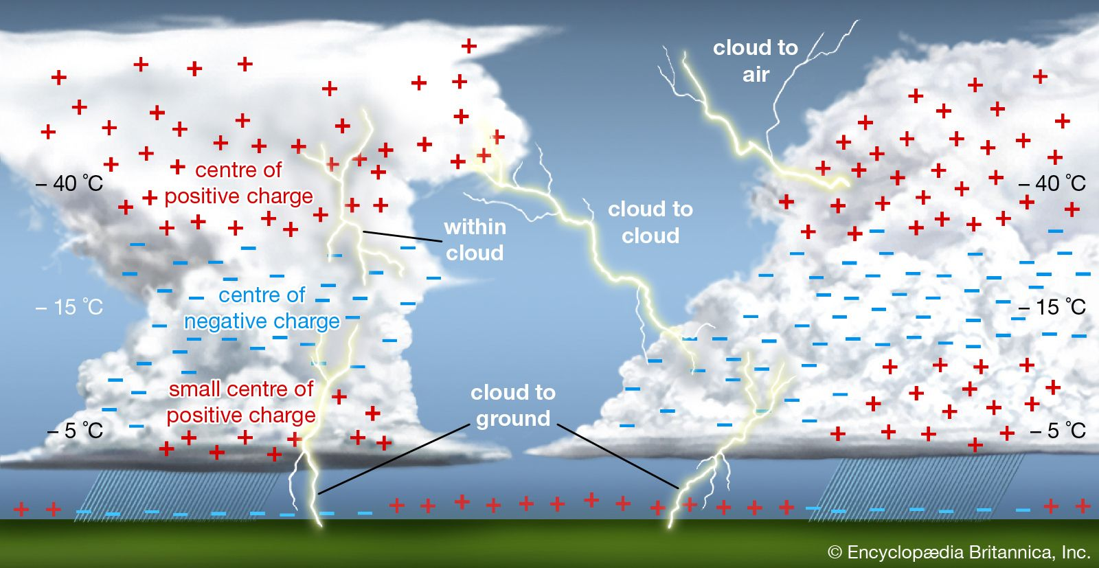

Slide 22
Ottica

Slide 23
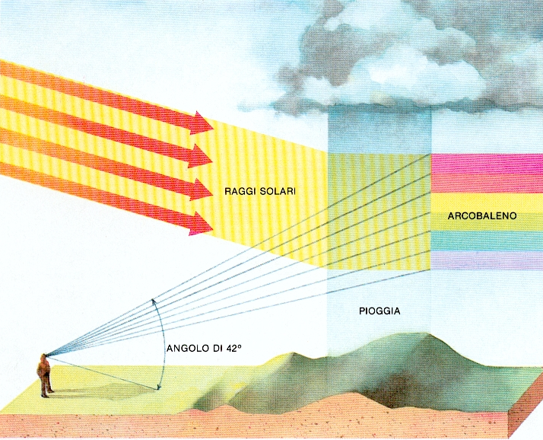

Slide 24
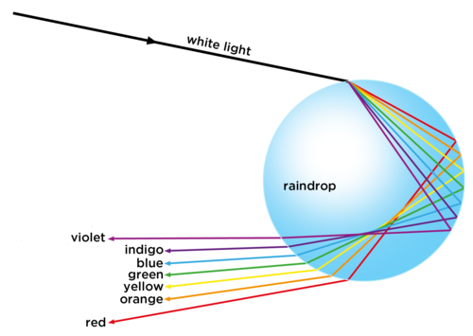
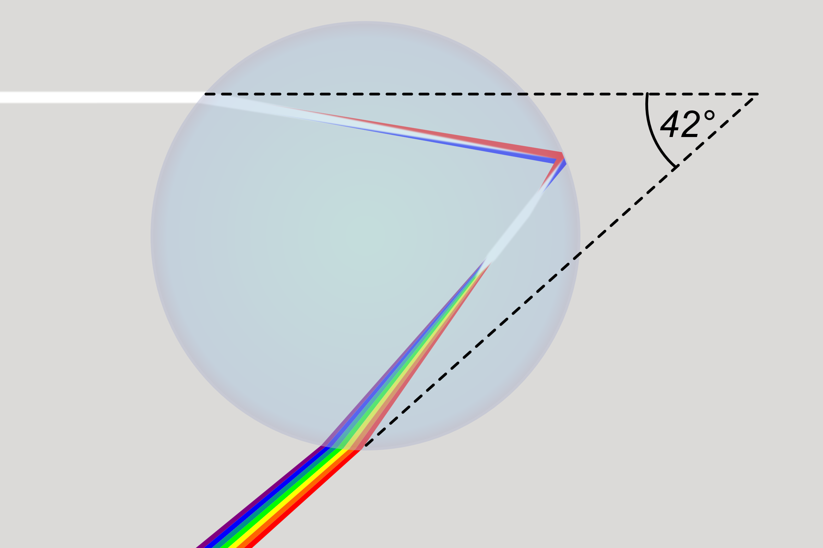
By KES47 - Own work, Public Domain, https://commons.wikimedia.org/w/index.php?curid=10636870

Slide 25
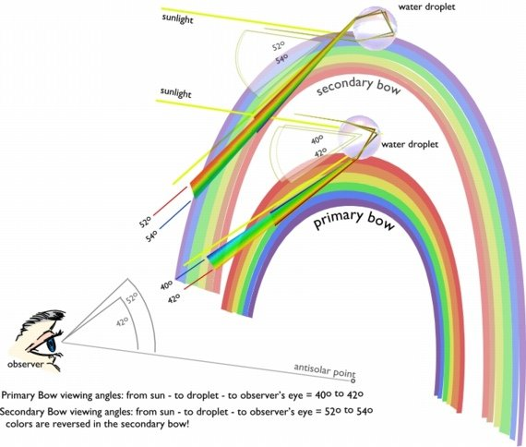

Slide 26
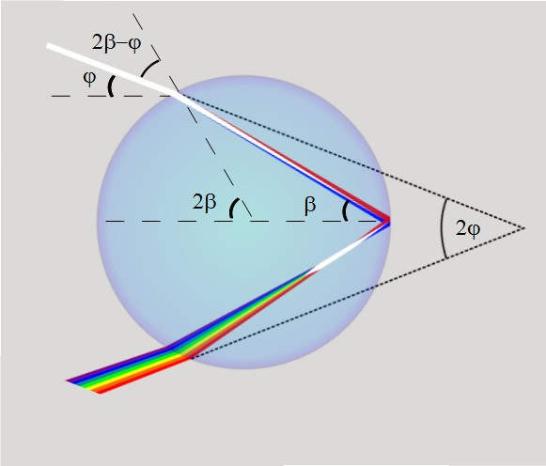
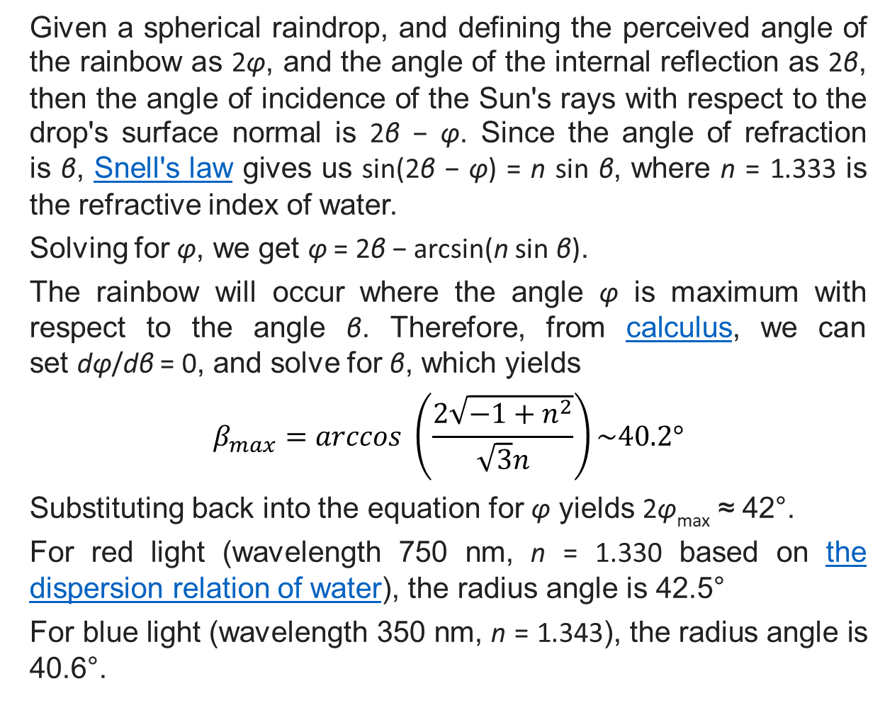
Given a spherical raindrop, and defining the perceived angle of the rainbow as 2φ, and the angle of the internal reflection as 2β, then the angle of incidence of the Sun's rays with respect to the drop's surface normal is 2β − φ. Since the angle of refraction is β, Snell's law gives us sin(2β − φ) = n sin β, where n = 1.333 is the refractive index of water.
Solving for φ, we get φ = 2β − arcsin(n sin β).
The rainbow will occur where the angle φ is maximum with respect to the angle β. Therefore, from calculus, we can set dφ/dβ = 0, and solve for β, which yields
$$β_{max}=arccos \left(\frac{2\sqrt{−1+n^{2}}}{\sqrt{3}n}\right)\sim 40.2°$$
  Substituting back into the equation for φ yields 2φ_{max} ≈ 42°.
For red light (wavelength 750 nm, n = 1.330 based on the dispersion relation of water), the radius angle is 42.5°
For blue light (wavelength 350 nm, n = 1.343), the radius angle is 40.6°.

Slide 27
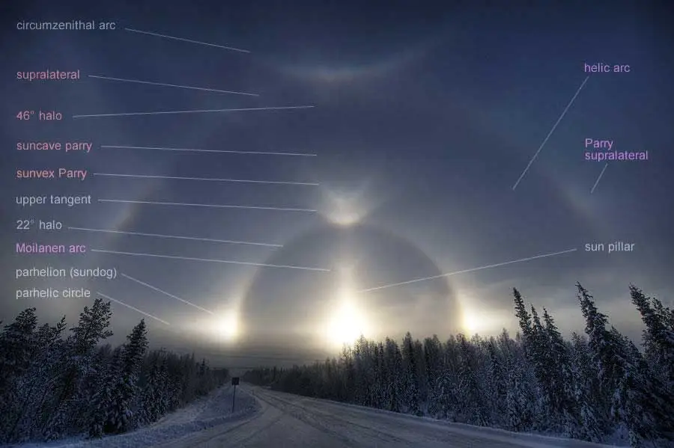
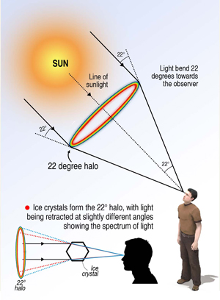

Slide 28
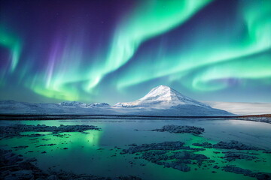
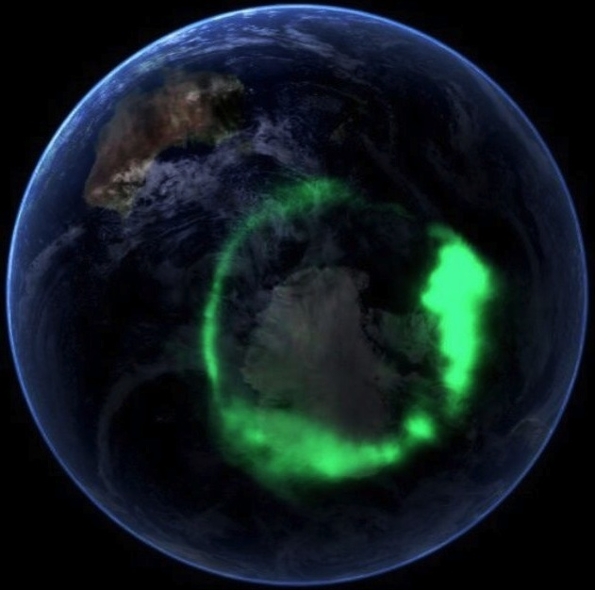

Slide 29
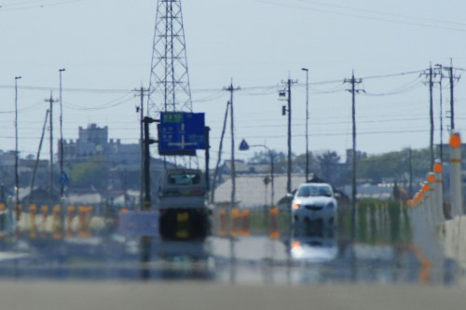
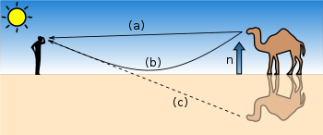

Slide 30
Cambiamenti di stato

Slide 31
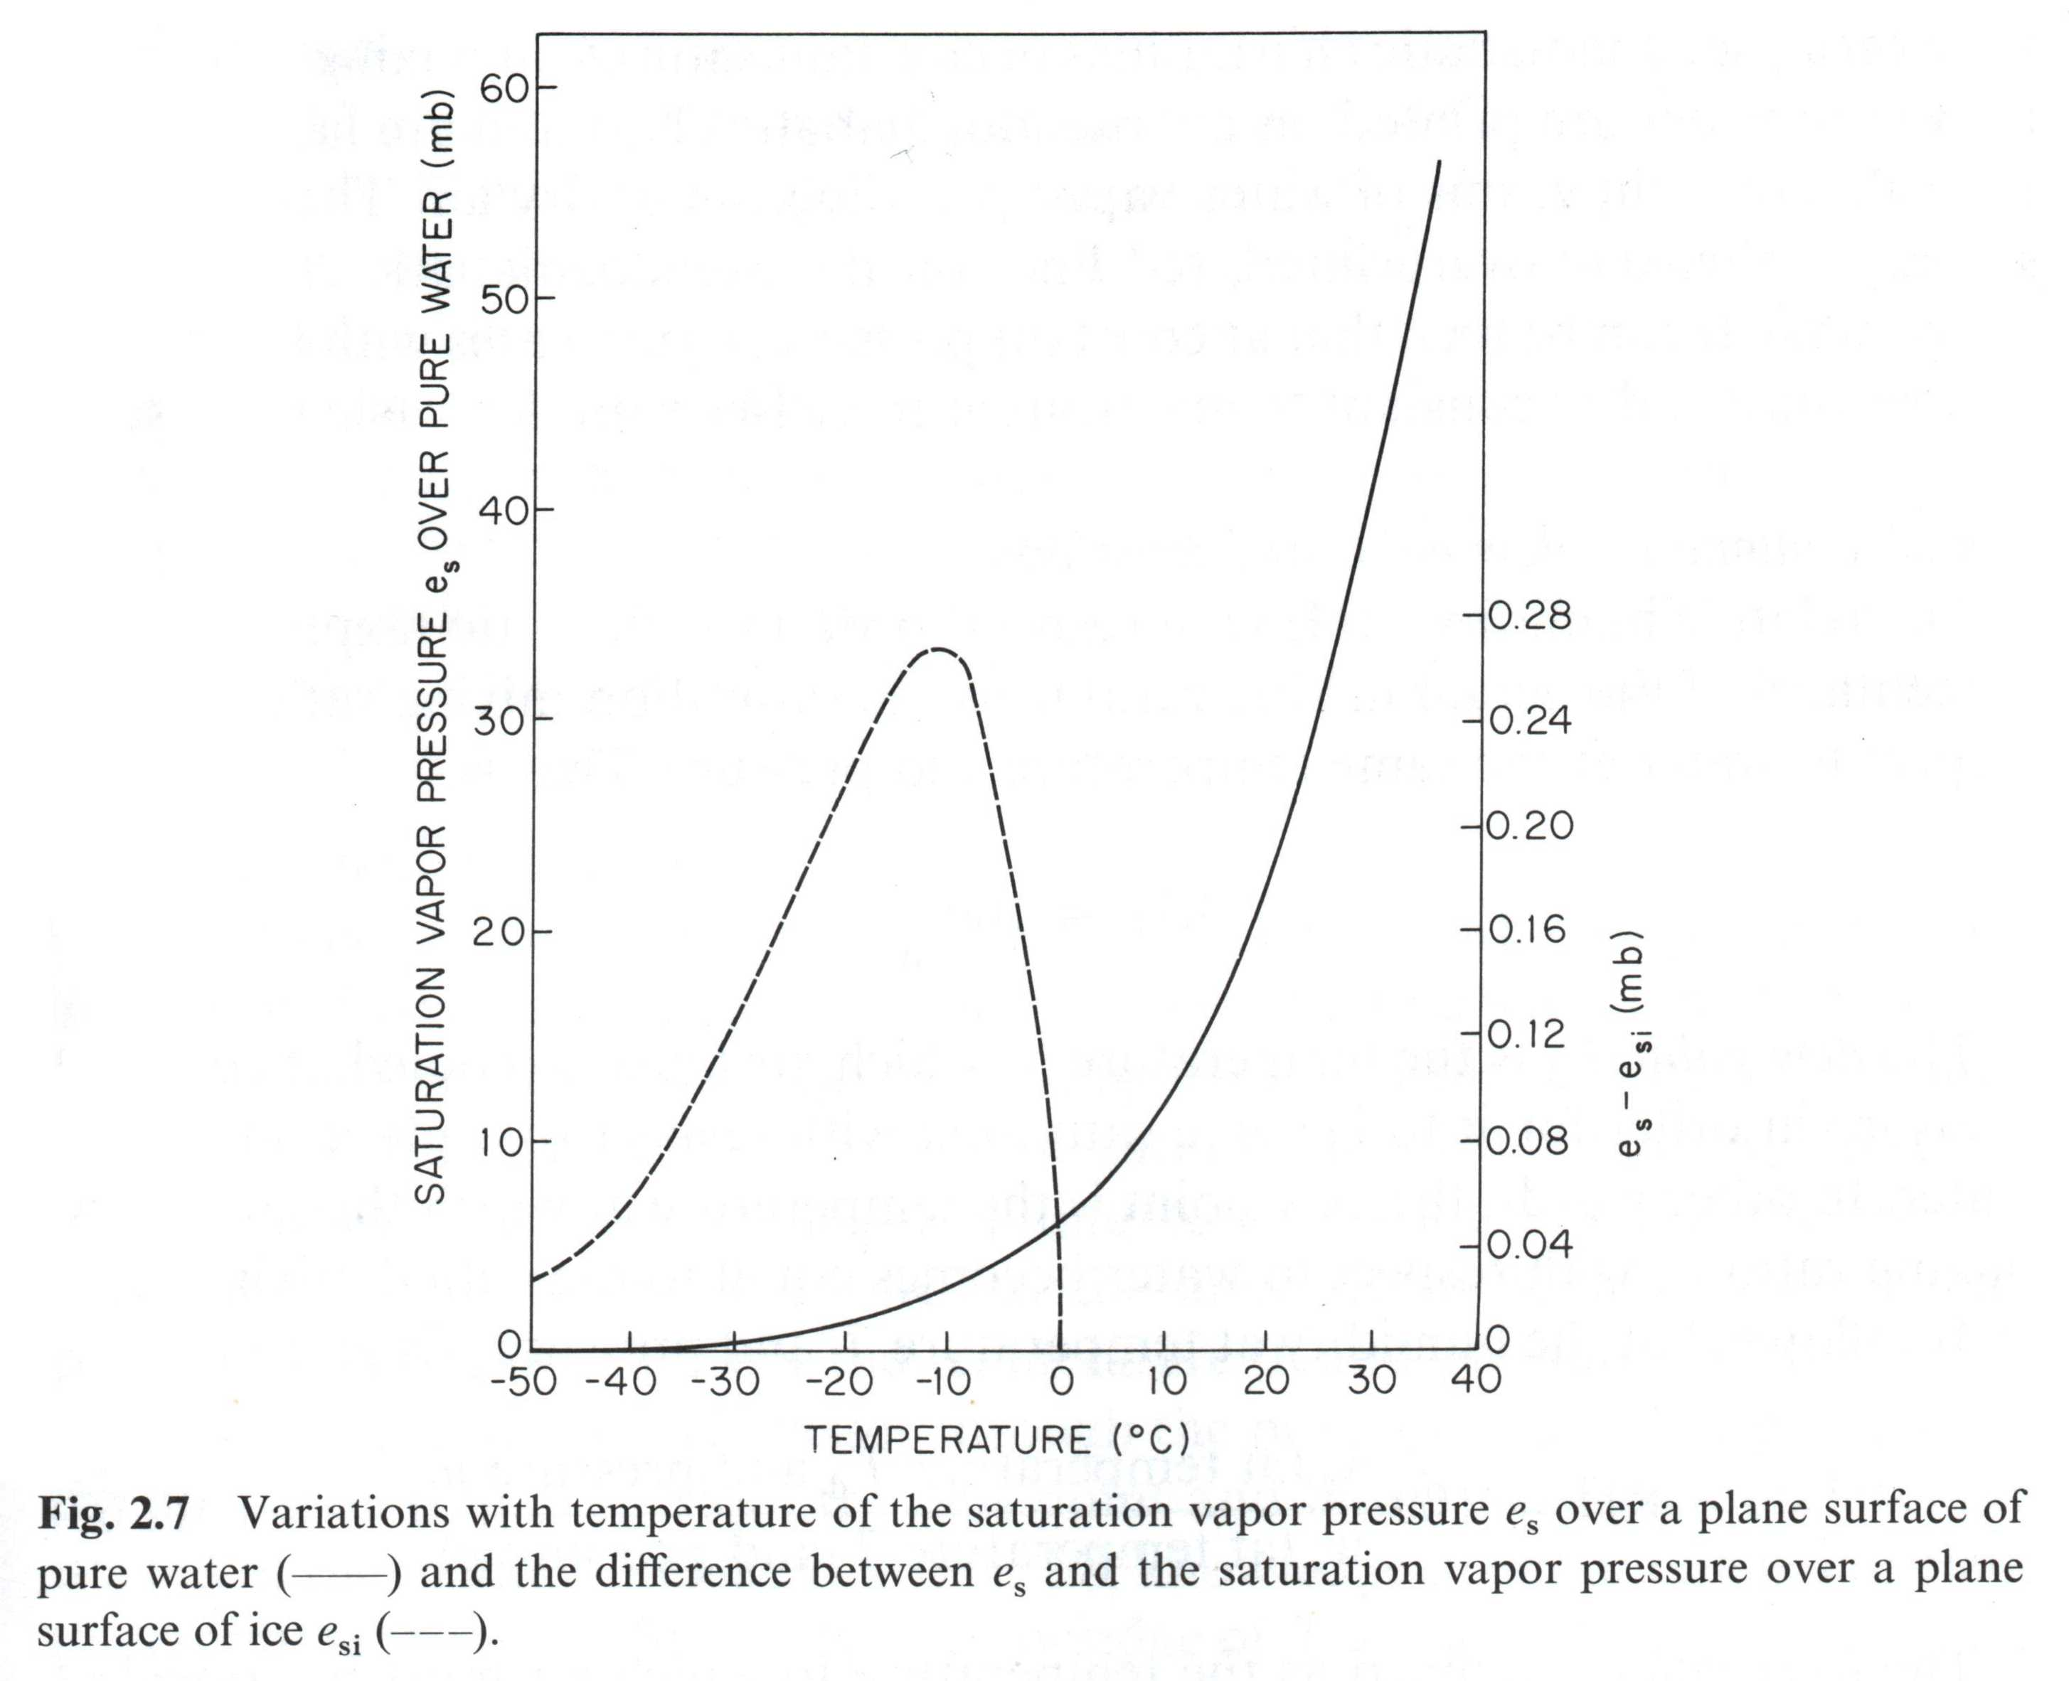

Slide 32
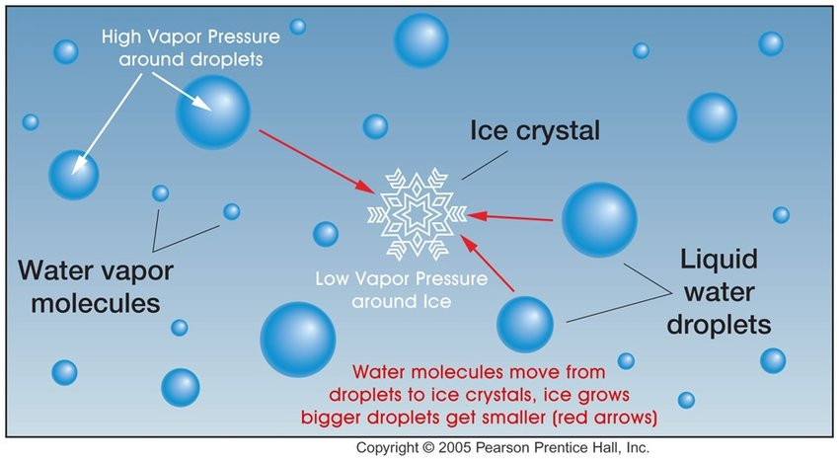

Slide 33
Acustica

Slide 34
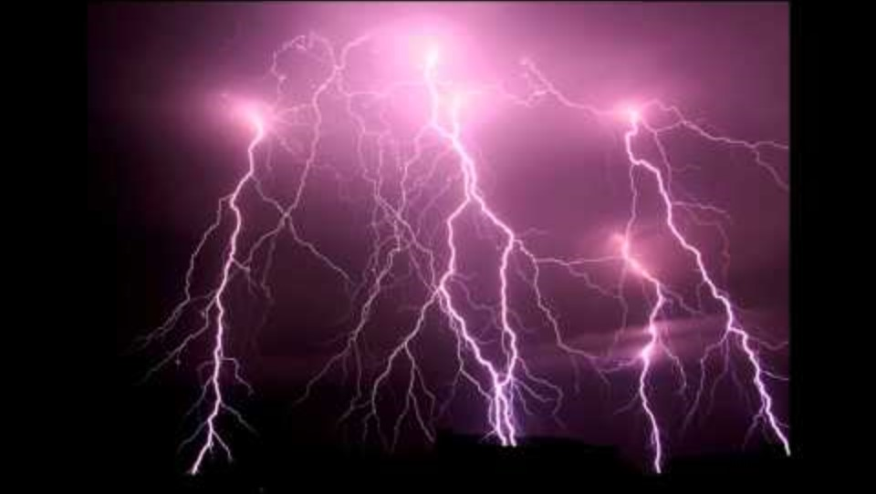

Slide 35
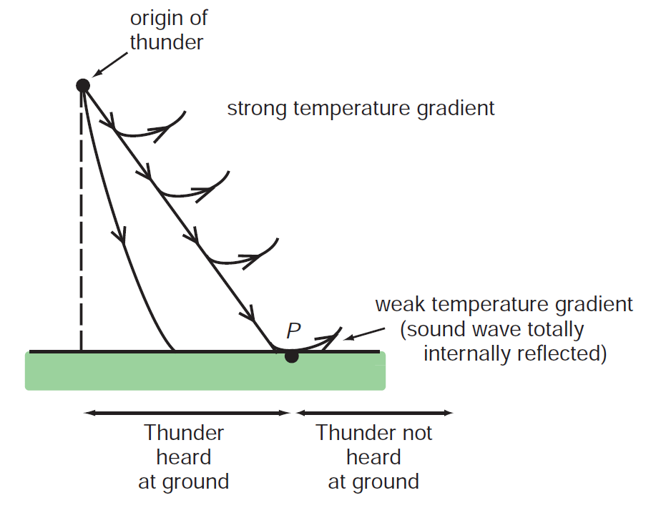

Slide 36
Fisica statistica

Slide 37
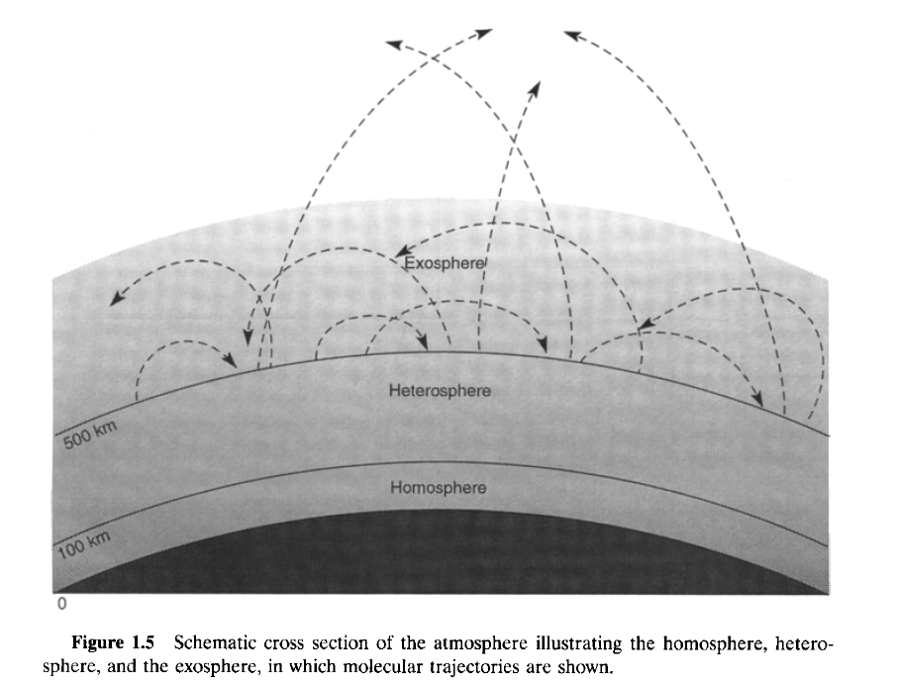

Slide 39
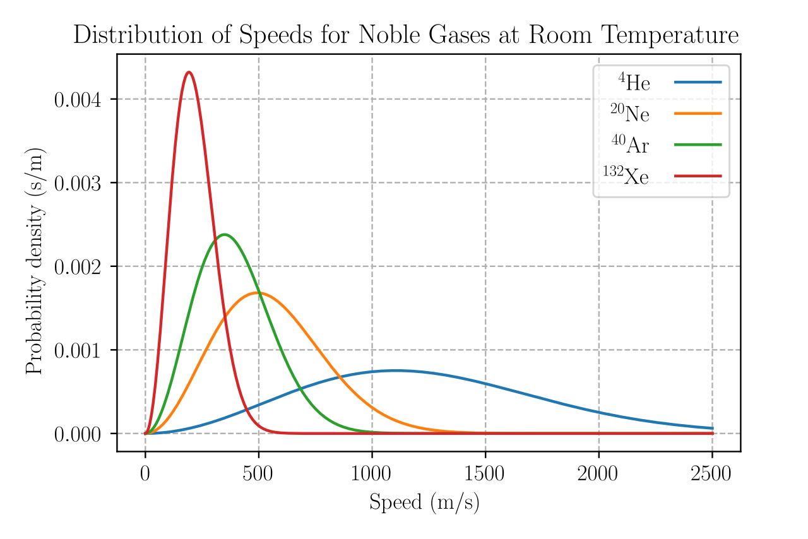
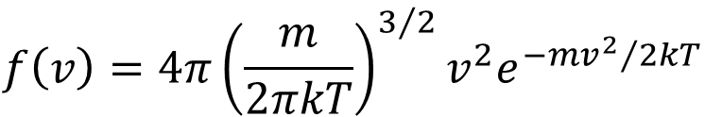
Distribuzione di Maxwell-Boltzmann
$$f\left(v\right)=4π{{\left(\frac{m}{2πkT}\right)}^{3/2}v}^{2}e^{−{mv^{2}}/{2kT}}$$
T=25°C

Slide 40
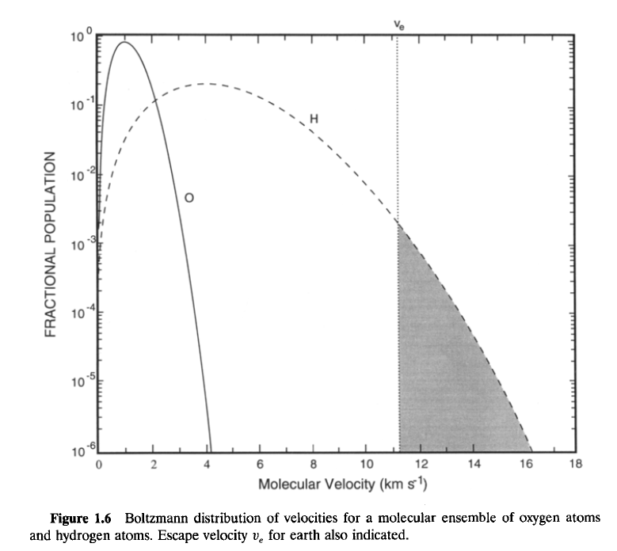

Velocità di fuga
$$v_{e}=\sqrt{2g_{0}a} \sim 11 km s^{−1}$$

Slide 41
Onde elettromagnetiche e interazioni radiazione materia

Slide 42
Interazione radiazione-materia
Radiazione riflessa
Radiazione incidente
Radiazione assorbita
Radiazione trasmessa
Radiazione emessa

Slide 43
Blackbody radiation
(Wallace and Hobbs 2006)

Slide 44
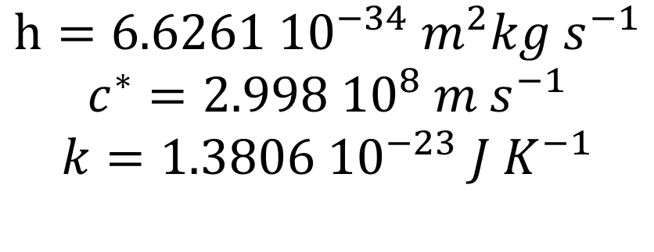
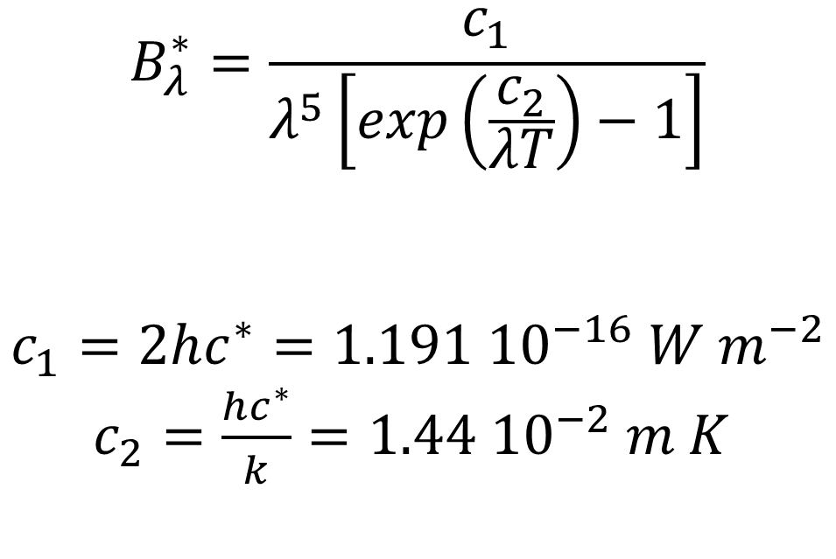
Plank’s law
$$B_{λ}^{∗}=\frac{c_{1}}{λ^{5}\left[exp\left(\frac{c_{2}}{λT}\right)−1\right]}$$
$$c_{1}=2hc^{∗}=1.191 {10}^{−16} W m^{−2}$$
$c_{2}=\frac{hc^{∗}}{k}=1.44 {10}^{−2} m K$
$$h=6.6261 {10}^{−34} m^{2}kg s^{−1}$$
$$c^{∗}=2.998 {10}^{8} m s^{−1}$$
$$k=1.3806 {10}^{−23} J K^{−1}$$

Slide 45

VISIBILE

Slide 46
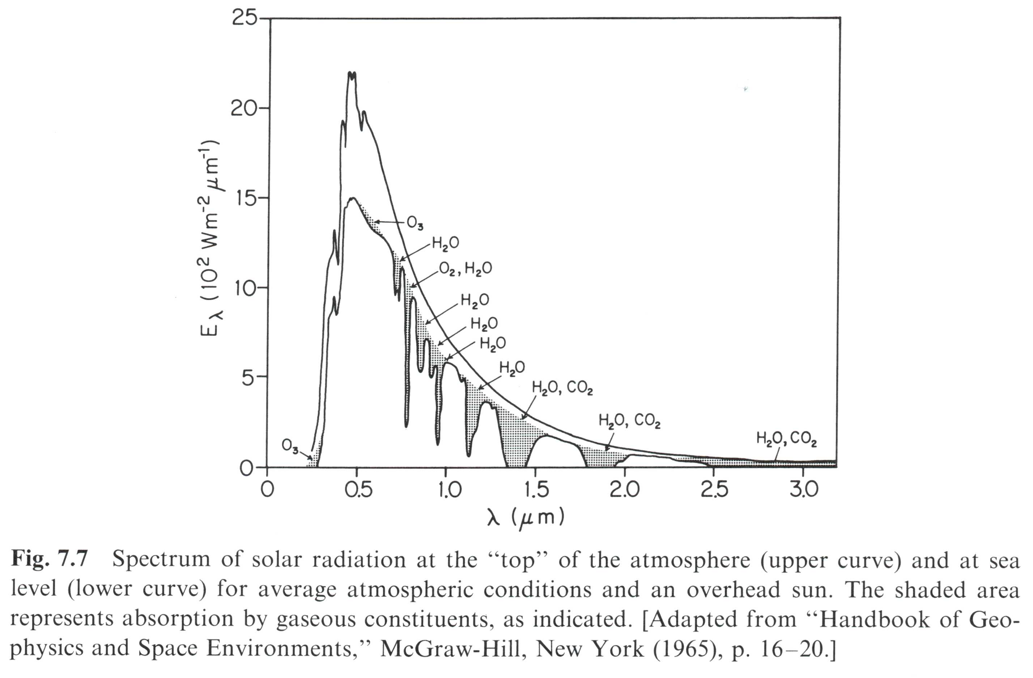

Slide 47
Sun Earth

Slide 48
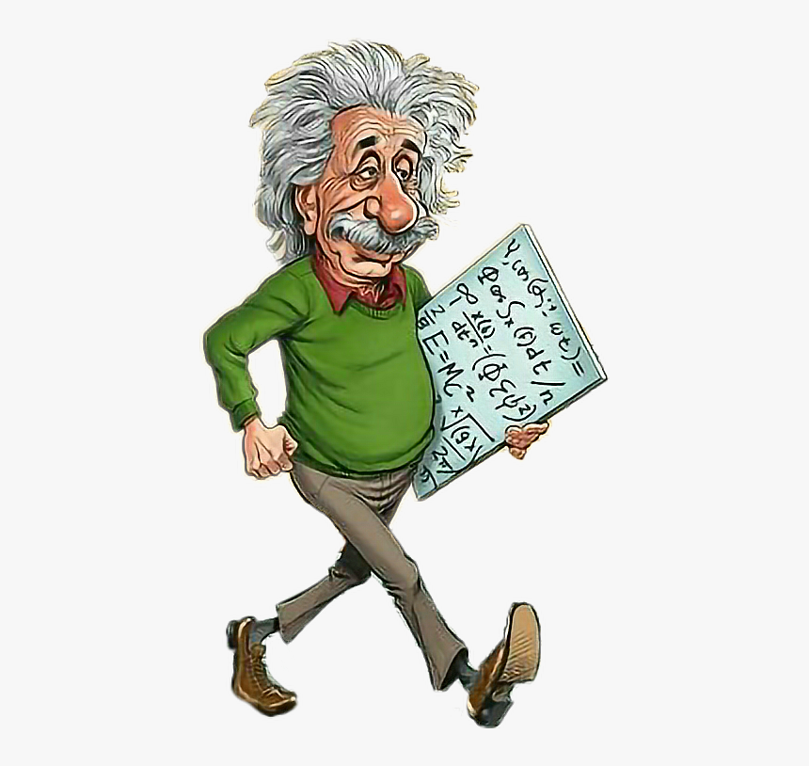
Effetti relativistici

Slide 49
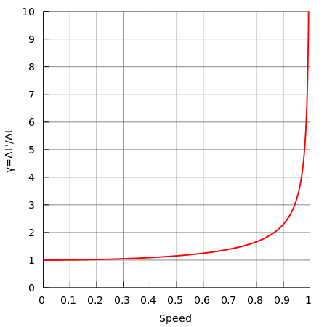
Relation between the speed and the Lorentz factor $γ=\frac{1}{\sqrt{1+\frac{v^{2}}{c^{2}}}}$ (and hence the time dilation of moving clocks).

Slide 50


Slide 51
https://doi.org/10.1119/1.2135319

Slide 52
Fisica nucleare

Slide 53


Slide 54







University of Bologna, Department of Physics and Astronomy
DECIPHER
Disentangling mechanisms controlling atmospheric transport and mixing processes over mountain areas at different space- and timescales.
2023 - 2025

Slide 55



Slope winds
⎧ Up-slope winds
⎪
⎨
⎪
⎩ Down-slope winds
Dave Whiteman
(Whiteman, 2000)

Slide 56


Slide 57







Rovereto
14-17 Novembre 2024
10ª edizione
www.festivalmeteorologia.it

Slide 58






Double-degree MSc Programme
in
Environmental Meteorology

Slide 59


Il progetto Cli-DaRe@School: un bilancio di due anni di attività con le scuole
Maurizio Maugeri
Department of Environmental Science and Policy
Università degli Studi di Milano maurizio.maugeri@unimi.it
Rovereto – 15 novembre 2024

Slide 60
PREMESSA: PERCHÈ CI SERVONO LUNGHE SERIE DI DATI METEOROLOGICI?
Il clima è una risorsa fondamentale del territorio
(un esempio per le piogge)
Crespi, A., Brunetti, M., Ranzi, R., Tomirotti, M., Maugeri, M., 2021: A multi-century meteo-hydrological analysis for the Adda river basin (Central Alps). Part I: Gridded monthly precipitation (1800–2016) records. INTERNATIONAL JOURNAL OF CLIMATOLOGY. - 41:1 (2021 Jan), pp. 162-180. DOI: 10.1002/joc.6614.

Slide 61
…PERCHÈ LUNGHE SERIE DI DATI METEO…
Il clima può cambiare nel tempo
Per le piogge possono, per esempio, cambiare:
I valori normali (cioè può piovere di più o di meno in un certo periodo di tempo come, per esempio, un anno);
Il numero di giorni piovosi;
La pioggia che mediamente si ha in ogni giorno piovoso.
In un Paese molto esposto a fenomeni alluvionali come l’Italia è molto importante capire se con il global warming si sia osservata una più elevata frequenza di eventi precipitativi di forte intensità.
Allo stesso modo è importante capire se si abbiano tendenze negli eventi estremi opposti, ovvero nei lunghi periodi caratterizzati dall’assenza di precipitazioni.

Slide 62
…PERCHÈ LUNGHE SERIE DI DATI METEO…
Il clima può cambiare nel tempo
Per le temperature possono, per esempio, cambiare:
I valori normali (cioè può fare mediamente più o meno caldo);
Il ciclo stagionale;
La variabilità da un giorno all’altro.
È anche molto importante capire se con il global warming si sia osservato un cambiamento nella forma delle distribuzioni di probabilità delle temperature (a scala giornaliera, mensile, stagionale e annuale).
È infine importante capire quali siano i segnali di cambiamento per gli eventi estremi, ovvero le forte ondate di calore e/o gli episodi molto freddi.

Slide 63
È quindi assolutamente chiaro perché esista una grande «fame» di lunghe serie di dati meteorologici da parte di svariati settori della società

Slide 64


E la disponibilità di questi dati è spesso ancora molto ad di sotto di ciò che sarebbe desiderabile, con molti dati ancora disponibili solo su carta

Slide 65

In questo contesto, nel 2022, nasce il Progetto Cli-DaRe – Citizen Science for Italian Climate Data Rescue
https://aisam.eu/progetti/cli-dare/
L’obiettivo del progetto è quello di avviare un percorso di lungo termine che consenta di valorizzare l’enorme potenziale della Citizen Science per il recupero dei molti dati meteorologici raccolti in Italia nel passato, che rimangono ancora confinati solo in archivi cartacei.
Il progetto mira sia alla scansione degli archivi cartacei che alla successiva trascrizione delle serie delle variabili meteorologiche a partire dalle immagini digitali.
L’obiettivo finale è quello di rendere disponibile un archivio digitale delle antiche osservazioni meteorologiche del nostro Paese, sia come immagini degli antichi volumi, sia come dati fruibili per la ricerca scientifica.

Slide 66
Il progetto Cli-DaRe è attivo da poco più di due anni e questa mattina vedremo le principali attraverso le quali esso si è sviluppato.
La prima iniziativa che vediamo insieme è:
Cli-DaRe@School - Students for Italian Climate Data Rescue
Questa iniziativa si è avviata nell’a.s. 2022/23 e si è poi sviluppata anche nell’a.s. 2023/24, mentre nel corrente a.s. le attività con le scuole, ovvero quelle volte alla trascrizione delle serie delle variabili meteorologiche a partire dalle immagini digitali, sono in una fase di pausa perché tutte le nostre energie sono rivolte alla scansione di nuovi archivi cartacei contenenti i dati delle ex colonie italiane.
Gli studenti coinvolti finora sono circa 500

Slide 67

Quali sono i dati che abbiamo digitalizzato?
3 volumi
3 volumi
14 volumi
3 volumi
Registri dell’Osservatorio dell’Osservatorio Meteo di Mantova

Slide 68

Come abbiamo organizzato i lavori?

Slide 69

Circa 10-12 ore di lavoro di Data Rescue

Slide 70




Due moduli dedicati all’approfondimento di aspetti chiave del data rescue:
l’esigenza di definire accuratamente la posizione delle vecchie osservazioni
l’esigenza di verificare l’omogeneità delle serie digitate
Moduli specifici, offerti a richiesta, su altri temi come, per esempio, l’analisi delle serie temporali
Reference series
Test series

Slide 71

Un ciclo di sette seminari

Slide 72
… qualche feedback …
… dalla comunità scientifica …
Reviewer #1 … this is indeed a very interesting paper and a very important topic …
Reviewer #2 … this manuscript describes a highly promising initiative that not only focuses on recovering climate data from archives but also actively engages students in climate science ...
Reviewer #3: … this was absolutely wonderful work …

Slide 73

… dagli studenti…
… dagli insegnanti …

Slide 74

Grazie
per la vostra attenzione!
dino.zardi@unitn.it

